Slide 1

第9章 查找
Part IV

Slide 2
目录
基本概念
静态顺序表
2.1 顺序表的查找：顺序查找
2.2 有序顺序表的查找：折半查找，Fibonacci查找
2.3 索引顺序表的查找：分块查找
2.4 静态树表：静态次优查找树的查找
3. 动态查找表
3.1二叉排序树
3.2 平衡二叉树
3.3 B树和B+树
3.4 键树
4. 哈希表

Slide 3
4. 哈希表/散列表：基本思想
Motivation：已有的查找方法需要进行一系列的指定值与数据元素的关键字的比较
不同的查找其差别在于关键字和给定值进行比较的顺序不同
原因：数据元素的关键字和数据元素的存储位置之间没有确定的关系
结果：查找的效率取决于和给定值进行比较的关键字的个数
Solution：(通过哈希函数和冲突处理方法)由记录的关键字确定记录在表中的地址，并将记录放入此地址，这样构成的存放记录的表叫哈希表/散列表
哈希查找(又叫散列查找)：计算待查元素关键字的哈希函数值，把求得的函数值当做元素的存储位置，按这个位置取出元素，比较其关键字与待查元素关键字是否一致

Slide 4
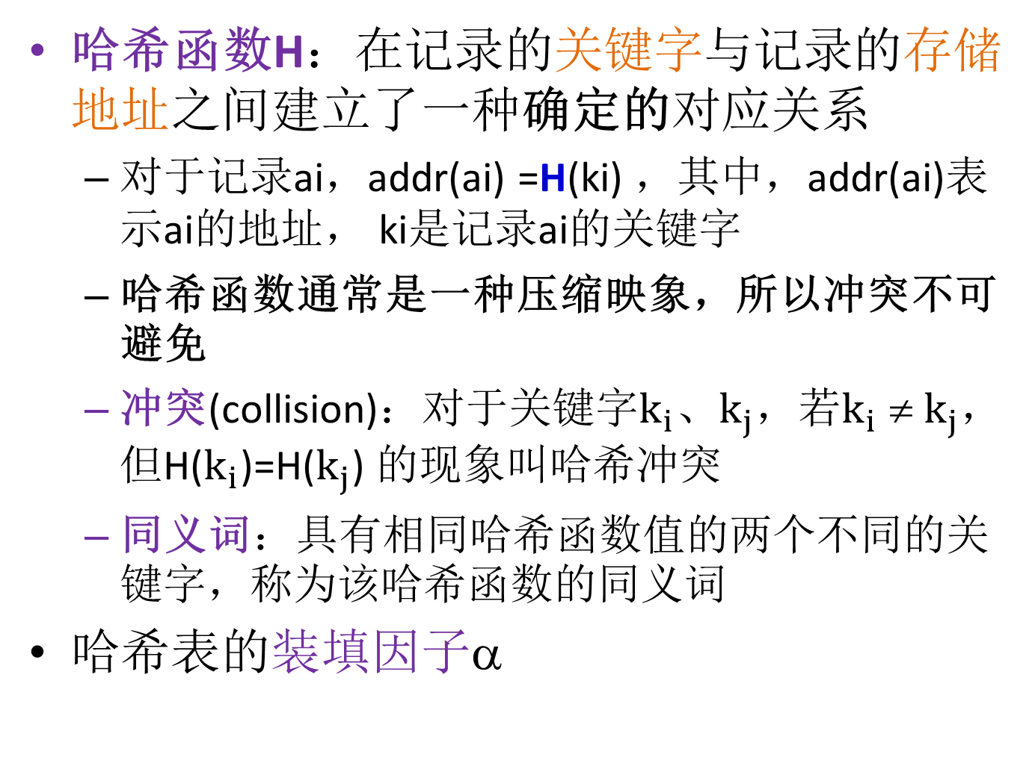
哈希表： 基本概念
哈希函数H：在记录的关键字与记录的存储地址之间建立了一种确定的对应关系
对于记录ai，addr(ai) =H(ki) ，其中，addr(ai)表示ai的地址， ki是记录ai的关键字
哈希函数通常是一种压缩映象，所以冲突不可避免
冲突(collision)：对于关键字$k_{i}$、$k_{j}$，若$k_{i}$ ≠ $k_{j}$，但H($k_{i}$)=H($k_{j}$) 的现象叫哈希冲突
同义词：具有相同哈希函数值的两个不同的关键字，称为该哈希函数的同义词
哈希表的装填因子α
表中填入的记录数
α=
哈希表长度

Slide 5
哈希表举例
34个省级区域的各民族人口统计表
编号 | 省、市(区) | 总人口 | 汉族 | 回族 | ……
1 | 北京
2 | 上海
…... | …...
以地区名字作关键字，取地区
名称第一个拼音字母的序号
作哈希函数：H(北京)=2
H(上海)=19 H(山东)=19
以编号作关键字，
构造哈希函数：H(key)=key
H(1)=1 ， H(2)=2
会产生冲突！
需要冲突解决方法！
5

Slide 6
哈希表设计要素
确定哈希函数的定义域和值域
定义域：所有关键字
值域： 0… m-1，若哈希表允许m个地址
构造合适的哈希函数
使得同一关键字总被映射到同一地址
使得对于所有可能的元素(记录的关键字)，其函数值能尽可能覆盖整个地址空间且均匀地映射到地址空间
所谓均匀(uniform)是指从一个关键字映射到地址集合中任何一个地址的概率是相等的，即，使得发生冲突的可能性尽可能最少
哈希函数的构造简单，能在较短的时间内计算出来
给出处理冲突的方法，即当冲突出现时如何为冲突元素找到另一个存储位置

Slide 7
哈希函数的构造
(1)直接定址法：取关键字或关键字的某个线性函数作哈希地址，即：
H(key)=key 或H(key)=a·key+b (a,b为常数)
特点：直接定址法所得地址集合与关键字集合大小相等，不会发生冲突，但实际中很少使用
举例：根据年份查找该年份的人口数量
(2)数字分析法：若关键字为以r为基的数，取关键字的若干位或组合作为哈希地址
特点：适用于关键字位数比哈希地址位数大，且事先知道可能出现的关键字的情况(如频度)

Slide 8
数字分析法举例-I
设有80个记录，关键字为8位十进制数
设哈希表长为100，即哈希地址为2位十进制数
①② ③ ④⑤⑥ ⑦⑧
┇
8 1 3 4 6 5 3 2
8 1 3 7 2 2 4 2
8 1 3 8 7 4 2 2
8 1 3 0 1 3 6 7
8 1 3 2 2 8 1 7
8 1 3 3 8 9 6 7
8 1 3 6 8 5 3 7
8 1 4 1 9 3 5 5
分析： ① 只取8
② 只取1
③ 只取3、4
⑧ 只取2、7、5
④⑤⑥⑦数字分布近乎随机
所以：取④⑤⑥⑦任意两位或两位
与另两位的叠加作哈希地址

Slide 9
数字分析法举例-II
设有n个d位数，每个数字有r种不同的符号，计算各位数字中符号分布均匀度λ_{k} ：
其中， 表示第 i 个符号在第 k 位上出现的次数，n/r 表示各种符号在 n 个数中均匀出现的期望值
计算出的 λ_{k} 值越小，表明在该位 (第 k 位) 各种符号分布得越均匀
9 4 2 1 4 8 ①位， λ1 = 57.60
9 4 1 2 6 9 ②位， λ2 = 57.60
9 4 0 5 2 7 ③位， λ3 = 17.60
9 4 1 6 3 0 ④位， λ4 = 5.60
9 4 1 8 0 5 ⑤位， λ5 = 5.60
9 4 1 5 5 8 ⑥位， λ6 = 5.60
9 4 2 0 4 7
9 4 0 0 0 1
① ② ③ ④ ⑤ ⑥
若哈希表地址范围有 3 位数字, 则取各关键码的 ④⑤⑥ 位做为记录的哈希地址
Notes:
n=8, d=6, r=10;
Lambda1 = 9*(0-8/10)^2+(8-8/10) ^2=9*0.64+7.2*7.2=57.60
Lambda5 = 4*(0-8/10) ^2+4*(1-8/10) ^2+2*(2-8/10) ^2=5.6

Slide 10
哈希函数的构造-平方取中法
(3)平方取中法：将关键字平方后取中间几位作为哈希地址
哈希函数所取的位数由哈希表的长度决定
特点：一个数平方后中间几位和数的每一位都有关，则由随机分布的关键字得到的哈希地址也是随机的
适用于：不知道全部关键字情况
适用于：关键字中的每一位都有某些数字重复出现

Slide 11
平方取中法举例
标识符 | 8进制内码 | 内码平方 | 哈希地址
A | 01 | 01 | 001
A1 | 0134 | 20420 | 042
A9 | 0144 | 23420 | 342
B | 02 | 04 | 004
DMAX | 04150130 | 21526443617100 | 443
DMAX1 | 0415013034 | 5264473522151420 | 352
AMAX | 01150130 | 135423617100 | 236
AMAX1 | 0115013034 | 3454246522151420 | 652
设定：
字母[A..Z]的8进制内码为[01..32]
数字[0..9]的8进制内码为[33,34…44]

Slide 12
哈希函数的构造-折叠法
(4)折叠法(folding)：将关键字分割成位数相同的几部分(最后一部分可以不同)，然后取这几部分的叠加和作为哈希地址
数位叠加有移位叠加和间界叠加
移位叠加：将分割后的几部分低位对齐相加
间界叠加：从一端到另一端沿分割界来回折迭，然后对齐相加

Slide 13
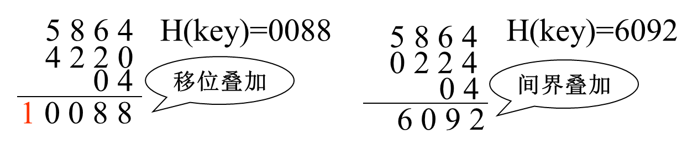
折叠法举例
设关键字为0442205864，哈希地址位数为4，两种不同的地址计算方法如下：
删去超出地址位数的最高位
若地址空间为0-4000，那么上述得到的地址要乘以一个压缩因子0.4，把计算出的地址压缩到允许范围
特点：适于关键字位数很多，且每一位上数字分布大致均匀

Slide 14
哈希函数的构造-除留余数法
(5)除留余数法：取关键字被某个不大于哈希表表长m、但最接近于或等于m的质数p除后所得余数作哈希地址，即：
H(key) = key MOD p (p≤m)
从p到(m-1)的地址可以在处理冲突的时候用
特点：简单、常用的哈希函数构造方法
一般，哈希函数可以设成：
H(key) =(a*key+b) MOD p
(a>0, b>0, a MOD p!=0, p 为素数)

Slide 15
p的选取：不好的例子
选取p=2^{i} (p≤m)：便于用移位来实现运算，但等于将关键字的高位忽略而仅留下低位二进制数，因此，高位不同而低位相同的关键字都成为了同义词
选取p=q×f (q、f都是p的质因数，p≤m)：则所有含有q或f因子的关键字的哈希地址均是q或f的倍数
给定一组关键字为: 12, 39, 18, 24, 33, 21，
若取 p=9, 它们对应的哈希函数值将为: 3,3,0,6,6,3
若 p 中含质因子 3, 则所有含质因子 3 的关键字均映射到“3 的倍数”的地址上，从而增加了“冲突”的可能
若取 p=11, 它们对应的哈希函数值将为: 1,6,7,2,3,9

Slide 16
哈希函数的构造-随机数法
(6) 随机数法：取关键字的随机函数值作哈希地址，即H(key)=random(key)
当哈希表中关键字长度不等时，该方法比较合适
选取哈希函数，考虑以下因素
计算哈希函数所需时间
关键字的长度
哈希表长度(即哈希地址范围)
关键字分布情况
记录的查找频率

Slide 17
哈希函数的构造-不好的例子
已知：字符串型关键字，至多8个字符长
设置：表长m=10007(素数)
设置：hash函数为 关键字每个字符的ASCII码值加起来 mod m
该hash函数取值范围为[0, 1016=127*8]
分配不均匀
已知：字符串型关键字，至多3个字符长
设置：hash函数为(Key[0]+27Key[1]+729Key[2]) mod m
三个字母的不同组合数实际只有2851
若表长m=10007，那么只有表的28%被真正散列到

Slide 18
冲突处理的方法- (1)开放定址法
断点续讲
当冲突发生时，形成某个探测序列；按此序列逐个探测哈希表中的其他地址，直到为给定的关键字找到一个空地址(开放的地址)为止，将发生冲突的记录放到该地址中
哈希地址的计算公式是：
H₀(key) = H(key)
H_{i}(key) = (H(key)+d_{i}) MOD m，i=1, 2, …, m-1
其中：H(key)为哈希函数；m是哈希表长度；H_{i}(key) 为经第i次探测后得到的哈希地址；d_{i}是第i次探测时的增量序列
根据d_{i}的形成方法，有：
线性探测法(Linear Probing)
二次探测法(Quadratic Probing)
伪随机探测法：用伪随机函数获得伪随机数列

Slide 19
线性探测法
将哈希表T[0 …m-1]看成循环向量。当发生冲突时，从初次发生冲突的位置依次向后探测其他的地址，即：
增量序列为：di=1, 2, 3, …, m-1
探测过程终止的情况：
探测到的地址为空：表中没有记录。若是查找操作则失败；若是插入操作则将记录写入到该地址
探测到的地址有给定的关键字：若是查操作找则成功；若是插入操作则失败
直到再次遇到 初次发生冲突的地址：仍未探测到空地址或给定的关键字，则表示哈希表满
线性探测法的特点：
优点：只要哈希表未满，总能找到一个不冲突的哈希地址
缺点：二次聚集(两个第一次哈希地址不同的记录争夺同一个后继哈希地址)

Slide 20
线性探测法：举例
设哈希表长为7，哈希函数：H(key)= key MOD 7，冲突处理采用线性探测法
求：记录关键字为 15, 14, 28, 26, 56, 23的存储地址
H(15)=15 MOD 7=1
H(14)=14 MOD 7=0
H(28)=28 MOD 7=0 冲突；H₁(28)=1 又冲突；H₂(28)=2
H(26)=26 MOD 7=5
H(56)=56 MOD 7=0 冲突；H₁(56)=1 又冲突；
H₂(56)=2 又冲突； H₃(56)=3
H(23)=23 MOD 7=2 冲突；H₁(23)=3 又冲突 ；
H₃(23)=4
0 1 2 3 4 5 6
14
15
28
56
23
26

Slide 21
二次探测法
增量序列为：di=1²,-1²,2²,-2²,3²,……+k²,- k² (k≤⌊m/2⌋)
当表长m是质数，且装填因子小于等于0.5，可以找出空闲地址
表长 m 是形如 4j+3的质数 (如7, 11, 19, 23, 31, 43, … )时，可以保证查找链的前m项均互异
优点：探测序列跳跃式地哈希到整个表中，不易产生冲突的聚集现象
缺点：不能保证探测到哈希表的所有地址

Slide 22
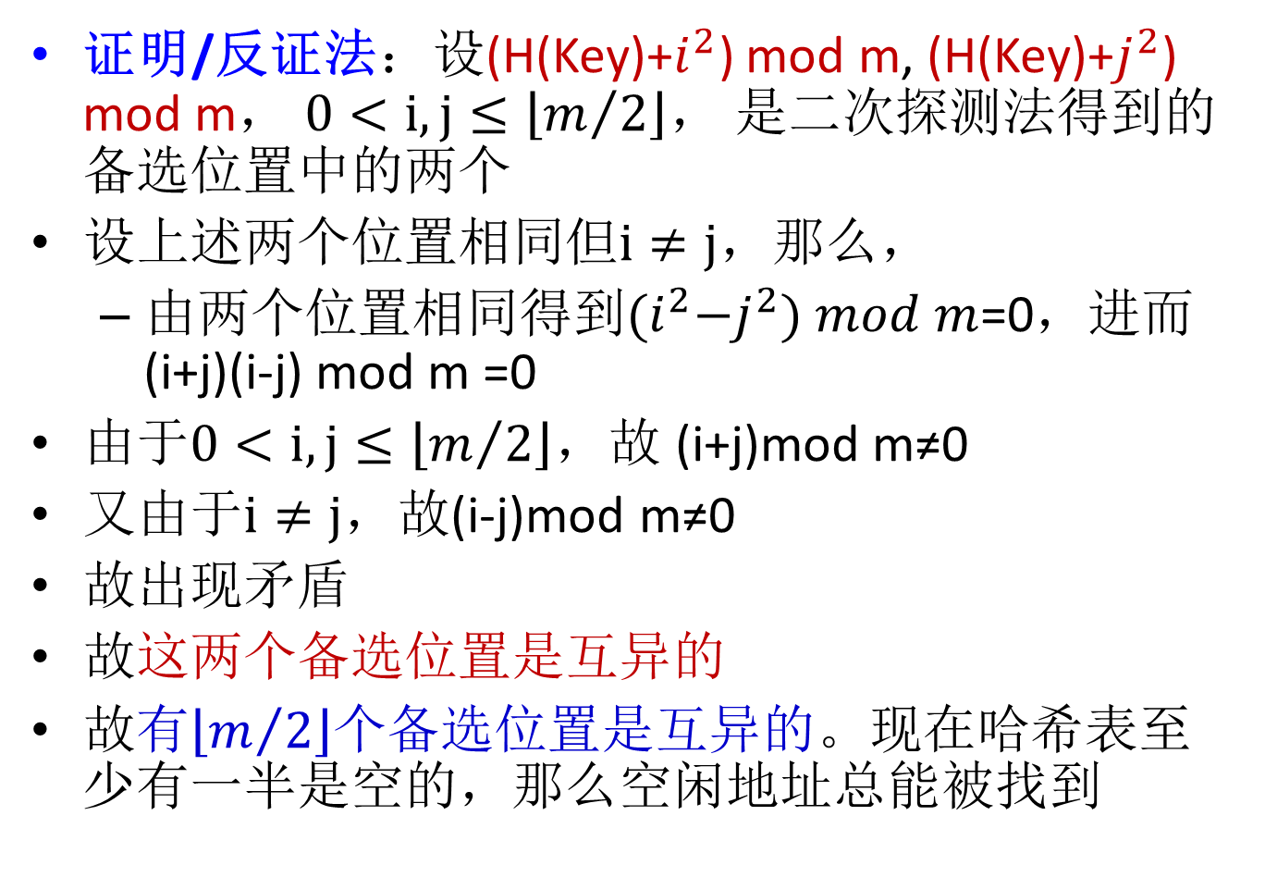
定理：当表长m是质数，且装填因子小于等于0.5，可以找出空闲地址
证明/反证法：设(H(Key)+$i^{2}$) mod m, (H(Key)+$j^{2}$) mod m， $0<i,j≤\left\lfloor m/2\right\rfloor$， 是二次探测法得到的备选位置中的两个
设上述两个位置相同但$i≠j$，那么，
由两个位置相同得到${(i}^{2}−j^{2}) mod m$=0，进而(i+j)(i-j) mod m =0
由于$0<i,j≤\left\lfloor m/2\right\rfloor$，故 (i+j)mod m≠0
又由于$i≠j$，故(i-j)mod m≠0
故出现矛盾
故这两个备选位置是互异的
故有$\left\lfloor m/2\right\rfloor$个备选位置是互异的。现在哈希表至少有一半是空的，那么空闲地址总能被找到

Slide 23
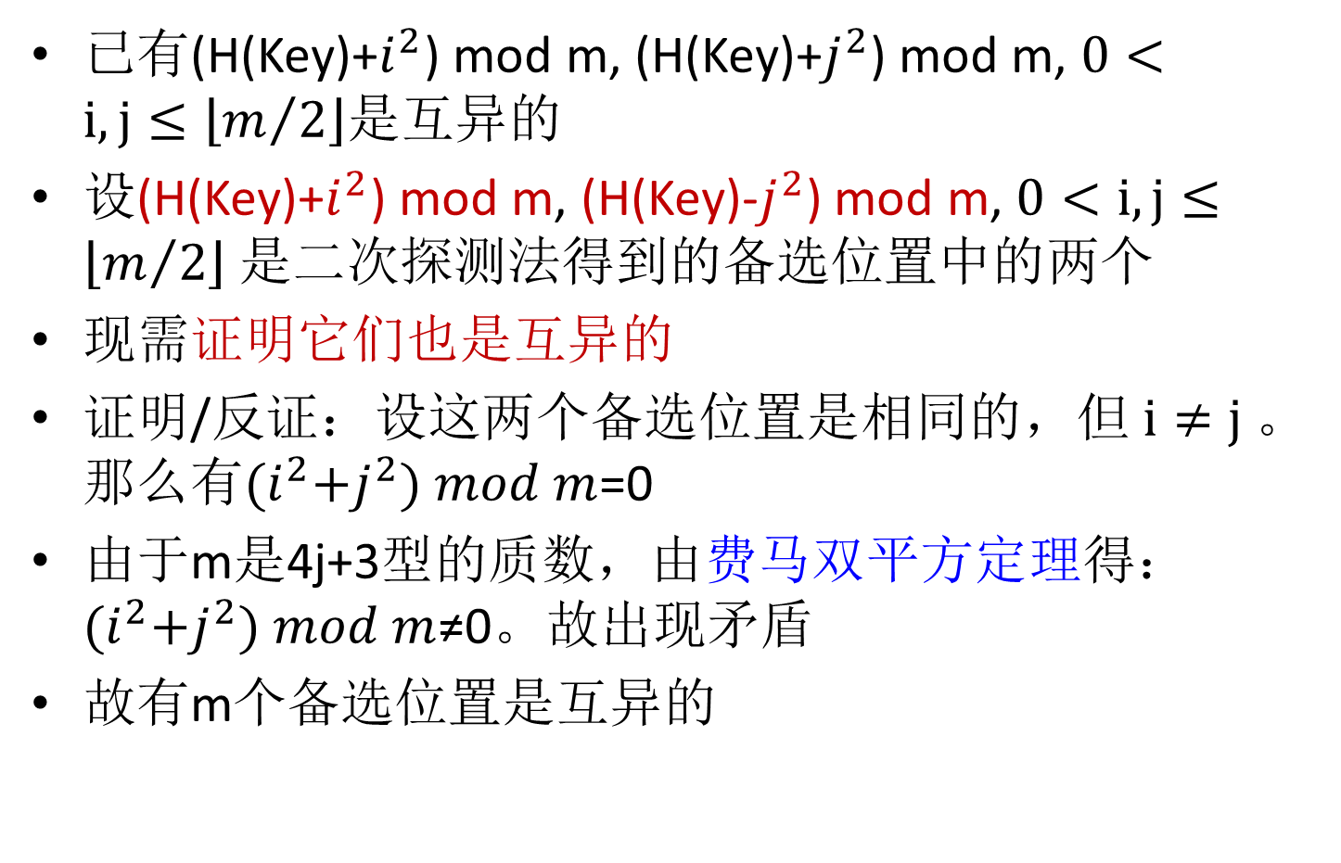
定理：表长 m 是形如 4j+3的质数时，可以保证查找链的前m项均互异
已有(H(Key)+$i^{2}$) mod m, (H(Key)+$j^{2}$) mod m, $0<i,j≤\left\lfloor m/2\right\rfloor$是互异的
设(H(Key)+$i^{2}$) mod m, (H(Key)-$j^{2}$) mod m, $0<i,j≤\left\lfloor m/2\right\rfloor$ 是二次探测法得到的备选位置中的两个
现需证明它们也是互异的
证明/反证：设这两个备选位置是相同的，但$i≠j$。那么有${(i}^{2}+j^{2}) mod m$=0
由于m是4j+3型的质数，由费马双平方定理得：${(i}^{2}+j^{2}) mod m$≠0。故出现矛盾
故有m个备选位置是互异的
费马双平方定理：形如 4j+3的质数不能表示为两个整数的平方和

Slide 24
二次探测法：举例
设哈希表长为7，哈希函数：H(key)= key MOD 7，冲突处理采用二次探测法
求：记录关键字为 15, 14, 28, 26, 56, 23的存储地址
H(15)=15 MOD 7=1
H(14)=14 MOD 7=0
H(28)=28 MOD 7=0 冲突； H1(28)=1 又冲突 ； H2(28)=6
H(26)=26 MOD 7=5
H(56)=56 MOD 7=0 冲突 ；H1(56)=1 又冲突 ；
H2(56)=6 又冲突 ； H3(56)=4
H(23)=23 MOD 7=2
0 1 2 3 4 5 6
14
15
23
56
26
28

Slide 25
开放定址法处理冲突：举例
表长为11的哈希表中已填有关键字为17，60，29的记录，哈希函数为H(key)=key MOD 11。现有第4个记录，其关键字为38，按开放定址法的三种处理冲突的方法，将它填入表中：
(1) 线性：
H(38)=38 MOD 11=5 冲突
H1=(5+1) MOD 11=6 冲突
H2=(5+2) MOD 11=7 冲突
H3=(5+3) MOD 11=8 不冲突
(2) 二次：
H(38)=38 MOD 11=5 冲突
H₁=(5+1²) MOD 11=6 冲突
H₂=(5-1²) MOD 11=4 不冲突
(3) H(38)=38 MOD 11=5 冲突
设伪随机数序列为9，则H₁=(5+9) MOD 11=3 不冲突
0 1 2 3 4 5 6 7 8 9 10
38
38
60 17 29
38

Slide 26
开放定址法对关键字插入、删除的影响
删除元素时，不能物理删除，只能做删除标记
否则的话，在以后的查询中，后继元素 的 探测序列 会被中断
插入元素的时候，也不能插在 做了删除标记的地方，因为，有可能该元素出现在后面的探测序列位置
需要对哈希表时不时进行重构(再哈希)，把做过逻辑删除的元素 从物理上删除掉。

Slide 27
冲突处理的方法 - (2)多哈希法/双哈希法
构造若干个哈希函数，当发生冲突时，利用不同的哈希函数再计算下一个新哈希地址，直到不发生冲突为止，
即：H_{i}=RH_{i}(key) i=1, 2, …, k
其中，RH_{i} 为一组不同的哈希函数。第一次发生冲突时，用RH₁计算，第二次发生冲突时，用RH₂计算，
依此类推直到到某个Hi不发生冲突为止
优点：不易产生冲突的聚集现象
缺点：计算时间增加

Slide 28
冲突处理的方法 - (3)链地址法
将所有关键字为同义词(哈希地址相同)的记录存储在一个单链表中，并用一维数组存放链表的头指针
分离的同义词子表
设哈希表长为m，定义一个一维指针数组：RecNode *linkhash[m]，其中RecNode是结点类型，每个分量的初值为空。凡哈希地址为k的记录都插入到以linkhash[k]为头指针的链表中，插入位置可以在表头或表尾或按关键字排序插入
优点：不易产生冲突的聚集；删除记录也很简单

Slide 29
链地址法处理冲突：举例
0
1
2
3
4
5
6
7
8
9
10
11
12
⋀
⋀
⋀
⋀
⋀
⋀
⋀
14
1
27
79 ⋀
68
55 ⋀
哈希函数为H(key)=key MOD 13， 用链地址法处理冲突
求一组关键字(19, 14, 23, 1, 68, 20, 84, 27, 55, 11, 10, 79) 对应的记录的存储方式
冲突元素插入在表尾
19
84 ⋀
20 ⋀
23
10 ⋀
11 ⋀

Slide 30
冲突处理的方法-(4)建立公共溢出区
在基本哈希表之外，另外设立一个溢出表保存与基本表中记录冲突的所有记录
设哈希表长为m，设立基本哈希表Hashtable[m]，每个分量保存一个记录；溢出表Overtable[m]，一旦某个记录的哈希地址发生冲突，都填入溢出表中
举例： 已知一组关键字(15, 4, 18, 7, 37, 47) ，哈希表长度为7 ，哈希函数为：H(key)=key MOD 7，用建立公共溢出区法处理冲突，得到的基本表和溢出表如下：
哈希地址 0 1 2 3 4 5 6
Hashtable表：
关键字 7 15 37 4 47
溢出地址 0 1 2 3 4 5 6
Overtable表：
关键字 18

Slide 31
哈希查找过程
哈希表的主要目的是用于快速查找，且插入和删除操作都要用到查找
设哈希表为HT[0…m-1]，哈希函数为H(key)，解决冲突的方法为R(x, i) ，则在哈希表上查找定值为K的记录的过程如右图所示：
给定k值
计算H(k)
Y
此地址为空?
查找失败
N
Y
关键字==k?
查找成功
N
按处理冲突
方法计算H_{i}
哈希表的查找过程

Slide 32
开放定址哈希表的结构
int hashsize[] = { 997, ... };
typedef struct {
HElemType *elem; //HElemType 中含key
int count; //当前数据元素个数
int sizeindex; //hashsize[sizeindex]为当前容量
} HashTable;
#define SUCCESS 1
#define UNSUCCESS 0
#define DUPLICATE -1

Slide 33
在哈希表H中查找关键码为K的元素
9.17
Status SearchHash(HashTable H, HKeyType K, int &p, int &c) {
//若查找成功，以p指示待查数据元素在表中位置，并返回
//SUCCESS，否则，以p指示插入位置，并返回UNSUCCESS,
//c用以记录冲突次数，其初值置零，供建表插入时参考
p = Hash(K); //求得哈希地址
while ((H.elem[p].key != NULLKEY) // 该位置中填有记录
&& !equal(K, (H.elem[p].key))) // 并且关键字不相等
collision(p, ++c); // 求得下一探查地址p
if (equal(K, (H.elem[p].key)))
return SUCCESS;
// 查找成功，p返回待查数据元素位置
else return UNSUCCESS;
// 查找不成功，p返回的是插入位置
} // SearchHash

Slide 34
哈希表插入算法
9.18
Status InsertHash(HashTable &H, HElemType e) {
//查找不成功时插入数据元素e到开放定址哈希表H中，
//并返回OK；若冲突次数过大，则重建哈希表
int c = 0; int p = 0;
if (SearchHash(H, e.key, p, c) == SUCCESS )
return DUPLICATE;
//表中已有与e有相同关键字的元素
else if (c < hashsize[H.sizeindex]/2) {
//冲突次数c未达到上限 (c的阈值可调)
H.elem[p] = e; ++H.count;
return SUCCESS; //插入e
}
else { RecreateHashTable(H); //重建哈希表
return UNSUCCESS; }
} // InsertHash

Slide 35
哈希查找的性能分析
从哈希查找过程可见，尽管哈希表在关键字与记录的存储地址之间建立了直接映象，但由于存在冲突，查找过程仍是一个给定值与关键字进行比较的过程，仍要用ASL评价哈希查找效率
哈希查找时，关键字与给定值比较的次数取决于：
哈希函数
处理冲突的方法
哈希表的装填因子α
一般情况下，可以认为选用的哈希函数是均匀的，则在讨论ASL时，可以不考虑它的因素

Slide 36
哈希表的平均查找长度(ASL)
线性探测法的ASL是：
二次探测、伪随机探测、双哈希法的ASL是：
用链地址法解决冲突的ASL是：
1
1
)
S_{nl成功}≈
×(1+
1- α
哈希表的ASL是 α 的函数，而不是 n 的函数
2
1
1
)
U_{nl失败}≈
×(1+
2
(1- α)²
S_{nl成功}≈ -
1
×㏑(1-α)
α
U_{nl失败}≈
1
1-α
S_{nl成功}≈
α
1+
2
用哈希表构造查找表时，可以选择一个适当的装填因子 α ，使得ASL限定在某个范围内
U_{nl失败}≈ α+e^{-α}

Slide 37
哈希表的ASL举例
设有一个含200个表项的哈希表，用二次探查法解决冲突，若希望按关键字查询时找到一个新表项插入位置的平均探查次数不超过1.5，则哈希表应能够至少容纳多少个表项？
设搜索不成功的平均搜索长度为U_{n}＝1 / (1-α)， 其中α为装填因子
答：设表中表项个数 n = 200，m为哈希表长，
搜索不成功的平均搜索长度U_{n}＝1 / (1-α)
按题意， U_{n} ≤1.5 ⇨ α≤1/3
∴ n / m = 200 / m = α≤1/3 m≥600
∴ m = 607(满足4k+3的质数且α< 0.5)

Slide 38
总结
掌握各种查找方法(查找、增加、删除元素)的工作原理、算法实现和性能分析
顺序查找、折半查找、Fibonacci查找、次优查找树查找
二叉排序树、AVL树、B树、键树
哈希查找
掌握二叉排序树、AVL树、B树、键树的性质
掌握哈希表的设计(哈希函数/除留余数法，数字分析法；冲突处理方法/线性探测法，二次探测法，链地址法)
会根据需求应用合适的查找算法(如键树)

